Slide 1

C프로그래밍 (CSE2035) (실습19. Derived types-enumerated, structure, and union)
C 프로그래밍
Sungwon Jung, Ph.D.
Dept. of Computer Science and Engineering
Sogang University
Seoul, Korea

Slide 2
제출 형식
제출 메일 : 2015cprogramming02@gmail.com
메일 제목 : [실습19]학번_이름 : [실습19]20141234_홍길동
첨부 파일 : [실습19]학번_이름 .zip
( 각 소스 파일은 cp실습번호_학번_p문제번호.c)
예를 들어, 실습1의 문제 2번 소스 : cp1_20141234_p2.c
4. 제출 기한 : 실습 다음 날 23:59 까지 (기한 내 제출 못할 시 0점)
5. 각 문제에 해당 멘토들에게 , 실습결과를 확인 받고서 제출
COPY X

Slide 3
Practice 1
■ 입력 받은 수에 대한 제곱을 계산하는 프로그램을 작성한다.
Structure
int type; // 입력 받은 수의 변수 타입 (1: integer 2: floating poiny 3: double)
char name[20]; // 변수 타입
union utemp u; // 입력 받은 수
Union int i;
float f;
double d;
Structure
stemp
type
name
Union
utemp

Slide 4
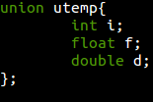
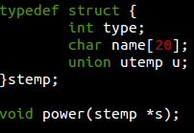
Practice 1
■ 프로그램이 시작되면 반복 횟수를 입력 받아 해당 횟수만큼 계산을 반복한다.
- Type은 1 : integer, 2: float, 3 : double 으로 정의한다.
■ 입력 받은 숫자에 대한 제곱을 구하는 함수를 통하여 공용체 내에 다시 제곱의 결과를 저장하고, 이를 변수 타입에 맞게 출력하도록 한다.
- 구조체의 name을 출력할 때, 10칸에 맞춰서 왼쪽 정렬을 하도록 한다.
■ 함수의 원형은 다음과 같다.

Slide 5

Practice 1
■ 입력 받은 수 y에 대해 y = $x^{2}$ 을 계산할 수 있도록 한다.
Example) type : 1 (integer) value : 3
Structure
stemp
1
integer
Union
utemp
3
Structure
stemp
1
integer
Union
utemp
9

Slide 6
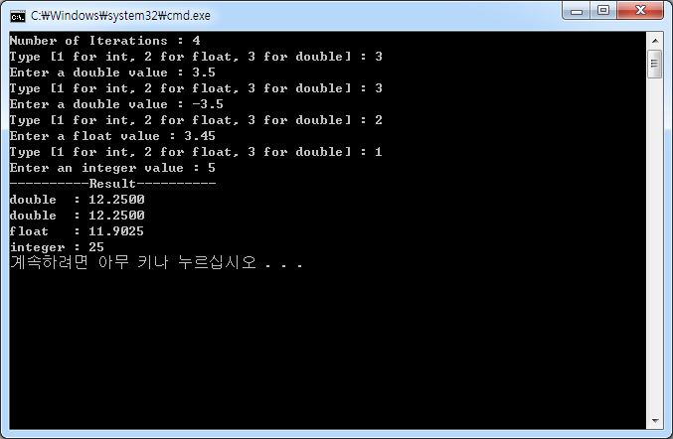
Practice 1
프로그램 실행 예시)

Slide 7

Practice 2
■ 다음과 같은 공용체를 선언한 후, 문자열을 입력 받아 해당 크기에 알맞은 공용체의 요소에 저장하는 프로그램을 만든다. (단, 문자열은 50자 이내로 들어온다고 가정)
문자열을 저장하고 나면, 해당 공용체의 크기를 출력한다. (sizeof 사용)
■ 이 프로그램을 실행시켜 보면 문자열의 길이에 상관없이 항상 문자열을 저장하는 공용체의 크기는 50바이트 임을 알 수 있다. (다음 슬라이드 결과 참고) 그 이유를 서술하시오.

Slide 8
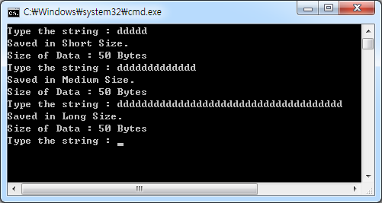
Practice 2
프로그램 실행 예시)

